Slide 1




北京市丰台区成人职业技能培训学校
中级经济师
育说课
求实创新 自强不息

Slide 2
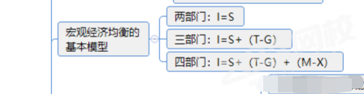
北京市丰台区成人职业技能培训学校
二. 宏观经济均衡的基本模型
两部门、三部门、四部门储蓄—投资恒等式

Slide 3
北京市丰台区成人职业技能培训学校
【真题：单选题】两部门储蓄-投资恒等式中的两个部门是指( )
A 居民和企业
B 政府和进出口部门
C 居民和政府
D 政府和企业
【真题：单选题】如果用 I 表示投资、S 表示储蓄、T 表示税收、G 表示政府购买，X 表示出口、M 表示进口，则四部门经济中储蓄和投资的恒等关系是( )。
A.I=S+( T - G )+ (M - X)
B.I=S+T-G+M
C. I=S+( T - G )
D.I=S+(M-X)

Slide 4

北京市丰台区成人职业技能培训学校
三. 消费、储蓄和投资
三种消费理论

Slide 5
北京市丰台区成人职业技能培训学校
(一)凯恩斯消费理论
1.理论提出者：英国经济学家凯恩斯。
2.理论假设前提：
(1)边际消费倾向递减规律(随着人们收入的增长，人们的消费随之增长;但消费支出在收入中所占比重却不断减少);
(2)收入是决定消费的最重要的因素;
(3)平均消费倾向会随着收入的增加而减少。
3.边际消费倾向与平均消费倾向
(1)边际消费倾向：消费的增量和收入的增量之比率。边际消费倾向大于0小于1。

Slide 6
北京市丰台区成人职业技能培训学校
(2)平均消费倾向：消费总量在收入总量中所占比重。平均消费倾向可能大于、等于或小于1。
(3)边际消费倾向总是小于平均消费倾向。
4.凯恩斯的消费函数
公式表示为：C=α+βY。其中，α代表自发消费部分，β为边际消费倾向，β和Y的乘积表示引致消费。因此，消费等于自发消费和引致消费之和。

Slide 7
北京市丰台区成人职业技能培训学校
(二)生命周期消费理论
1.理论提出者：美国经济学家莫迪利安尼。
2.理论观点：强调了消费与个人生命周期阶段之间的关系，认为人们会在更长的时间范围内计划他们的生活消费开支，以达到他们在整个生命周期内消费的最佳配置。
(三)持久收入理论
1.理论提出者：美国经济学家弗里德曼。
2.理论观点：认为消费者的消费支出不是根据他的当前收入决定的，而是根据他的持久收入决定的。

Slide 8
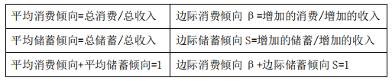
北京市丰台区成人职业技能培训学校
【考点二】储蓄函数
消费函数和储蓄函数互为补数，消费+储蓄=收入
S=Y-C=Y-（α+βY）=-α+（1-β）Y
即消费函数和储蓄函数中的一个确立，另一个也随之确立。
消费倾向与储蓄倾向的关系如下表所示：

Slide 9
北京市丰台区成人职业技能培训学校
【真题：多选题】关于消费函数和储蓄函数的含义及其关系的说法，正确的有( )。
A.边际储蓄倾向大于 0 并小于 1
B.边际储蓄倾向大于 1
C.当储蓄函数已知，即可求得消费函数
D.边际消费倾向总是小于平均消费倾向
E.消费函数和储蓄函数互为补数

Slide 10
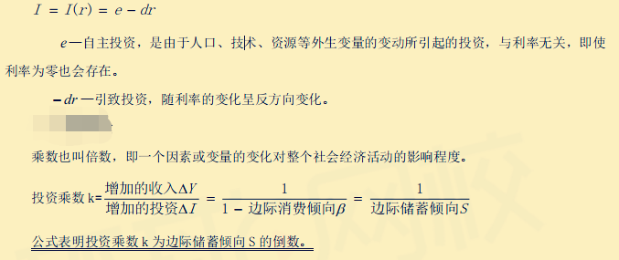
北京市丰台区成人职业技能培训学校
【考点三】投资函数及投资乘数
如何理解我们这里的“投资”
决定投资的因素主要有实际利率、预期收益率和投资风险等，预期通货膨胀率和折旧等也在一定程度上影响投资。
投资的成本取决于实际利率，如果投资的预期收益率既定，则实际利率越高，投资成本越高，投资就会减少，因此投资是利率的减函数。如果假设投资和
利率之间呈线性关系，
则投资函数可写成：

Slide 11
北京市丰台区成人职业技能培训学校
【真题：单选题】假设一个社会的边际消费倾向β为 0.8，则投资乘数 k 等于( )
A.0.20
B.1.25
C.5.00
D.0.80

Slide 12
北京市丰台区成人职业技能培训学校
本次课习题
一、单选
1．如果用，表示投资、S表示储蓄、T表示税收、G表示政府购买，X表示出口、M表示进口，则三部门经济中的储蓄-----投资恒等式是( )。 A.I=S B.I=S+(T-G)+(M-X) C.I=S+(T-G) D.I=S+(M-X)

Slide 13
北京市丰台区成人职业技能培训学校
2. 以边际消费倾向递减规律为前提的消费理论是( )。 A.生命周期消费理论 B.持久收入理论 C.凯恩斯的消费理论 D.从众消费理论

Slide 14
北京市丰台区成人职业技能培训学校
3.当消费大于收入时，平均消费倾向( )。
A.等于0
B.大于1
C.小于1
D.等于1
4.消费的增量和收入的增量之比是( )。
A.边际消费倾向 B.边际储蓄倾向
C.平均消费倾向 D.平均储蓄倾向
5.消费函数可以看作是( )之间的函数关系。 A.消费与收入 B.储蓄与收入 C.消费与储蓄 D.消费与投资

Slide 15
北京市丰台区成人职业技能培训学校
二、多选
1.凯恩斯消费理论的假设前提有( )。
A.边际消费倾向递减规律
B.平均消费倾向(APC)会随着收入的增加而增加
C.收入是决定消费的最重要的因素
D.平均消费倾向(APC)会随着收入的增加而减少
E.储蓄是决定消费的最重要的因素

Slide 16
北京市丰台区成人职业技能培训学校
2.关于边际消费倾向、边际储蓄倾向和投资乘数之间的关系，下列说法正确的有( )。
A.边际消费倾向越大，投资乘数越大
B.边际储蓄倾向越大，投资乘数越大
C.边际消费倾向越大，边际储蓄倾向越大
D.投资乘数是边际消费倾向的倒数
E.投资乘数是边际储蓄倾向的倒数
3.当消费函数为C=100+0.8Y(其中C表示消费，Y表示收入)时，下列结论一定正确的有( )。
A.边际储蓄倾向为0.2 B.当Y=1000时，消费支出为900
C.投资乘数为0.5
D.当消费支出为900时，储蓄为100
E.边际消费倾向为0.8

Slide 17
致谢
第九次课内容结束

